Slide 1
3.1.1 Descubriendo al usuario y desarrollando el pensamiento de diseño
Actividad 3.1
Profesor

Slide 2
Organizando mi equipo de trabajo mediante el uso de metodologías emergentes

Slide 3
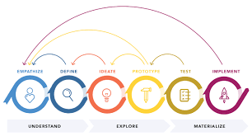
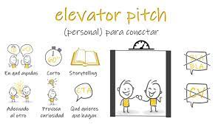
Design Thinking
En este clase aprenderemos acerca de:
Preparar presentación de solución en PowerPoint junto con speech de defensa a través de métodos agiles (Design Thinking y Elevator Pitch)

Slide 4
El pensamiento de diseño

Slide 5

Design Thinking
Hoy la tecnología nos ha permitido generar espacios de colaboración que no utilizábamos, permitiendo el intercambio de conocimiento y experiencia para generar soluciones innovadoras.
De esta manera existen diferentes métodos que nos ayudan a organizar la información, entender profundamente una necesidad para desarrollar una solución que se ajuste a la problemática o necesidad.

Slide 6
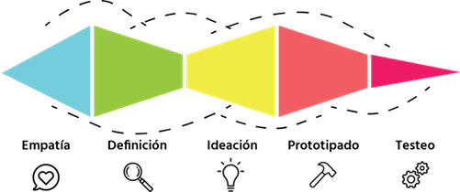
DESIGN THINKING
Desing Thinking es un método para generar ideas innovadoras que centra su eficacia en entender y dar solución a las necesidades reales de los usuarios. Los pasos de esta metodología son:

Slide 7
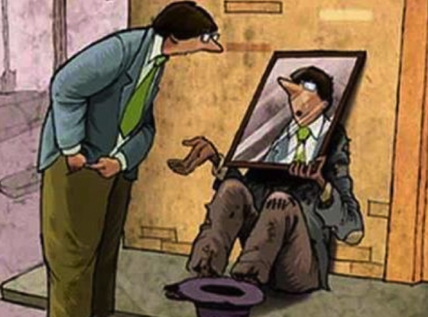
Design Thinking
Empatía
El proceso de Design Thinking comienza con una profunda comprensión de las necesidades de los usuarios implicados en la solución que estemos desarrollando, y también de su entorno. Debemos ser capaces de ponernos en la piel de dichas personas para ser capaces de generar soluciones consecuentes con sus realidades.

Slide 8

DESIGN THINKING
Definición
Durante la etapa de Definición, debemos depurar la información recopilada durante la fase de empatía y quedarnos con lo que realmente aporta valor y nos lleva al alcance de nuevas perspectivas interesantes. Identificaremos problemas cuyas soluciones serán clave para la obtención de un resultado innovador.

Slide 9

Design Thinking
Idea
La etapa de Idea tiene como objetivo la generación de un sinfín de opciones. No debemos quedarnos con la primera idea que se nos ocurra. En esta fase, las actividades favorecen el pensamiento expansivo y debemos eliminar los juicios de valor. A veces, las ideas más estrambóticas son las que generan soluciones visionarias.

Slide 10
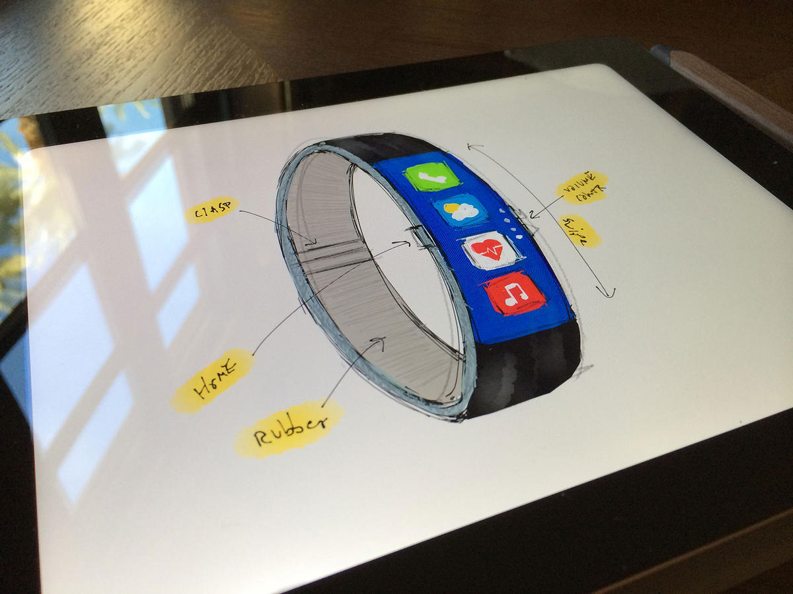
DESIGN THINKING
Prototipo
En la etapa de Prototipado volvemos las ideas realidad. Construir prototipos hace las ideas palpables y nos ayuda a visualizar las posibles soluciones, poniendo de manifiesto elementos que debemos mejorar o refinar antes de llegar al resultado final.

Slide 11

Design Thinking
Test
Durante la fase de Testeo, probaremos nuestros prototipos con los usuarios implicados en la solución que estemos desarrollando. Esta fase es crucial, y nos ayudará a identificar mejoras significativas, fallos a resolver, posibles carencias. Durante esta fase evolucionaremos nuestra idea hasta convertirla en la solución que estábamos buscando.

Slide 12
Herramientas del pensamiento de diseño

Slide 13

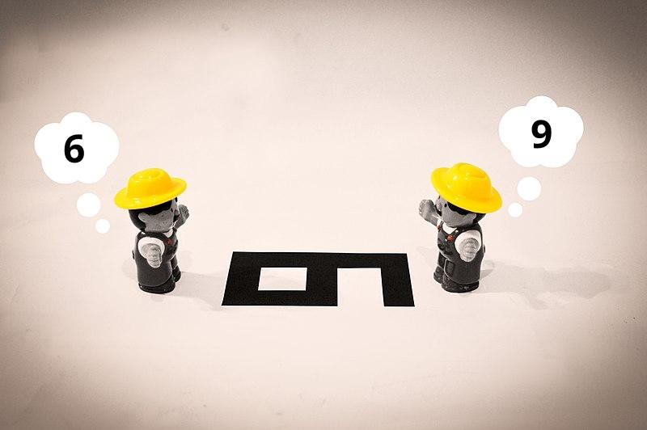
Definir el problema

Slide 14

Definir el problema
Desde la perspectiva del usuario
Desde la perspectiva del investigador
Basado en las 4 Ws (Inglés)—who, what, where, and why:
“Our young working professional struggles to eat healthily during the week because she is working long hours. Our solution should deliver a quick and easy way for her to procure ingredients and prepare healthy meals that she can take to work.”

Slide 15
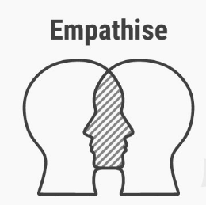
Design Thinking
Construyamos un mapa de empatía

Slide 16
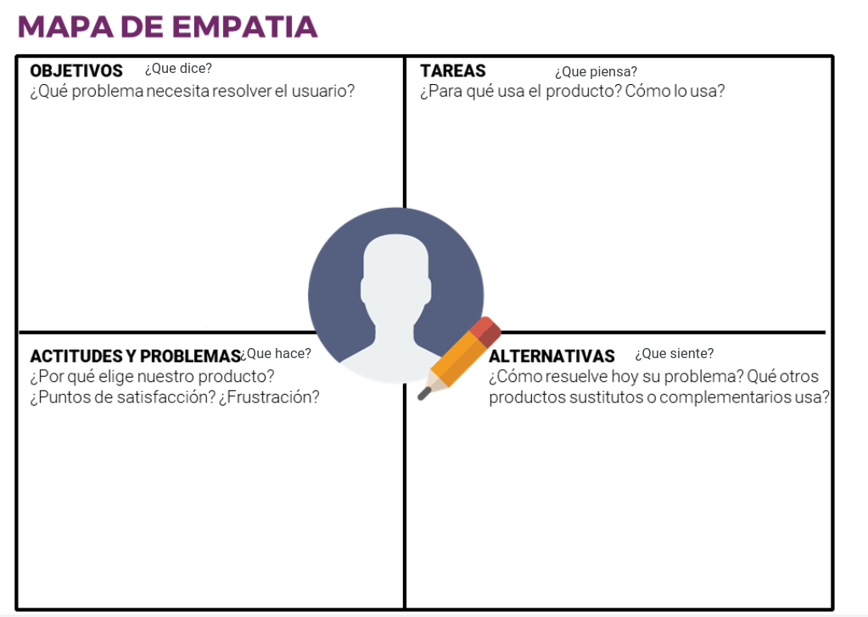
Design Thinking
Construyamos un mapa de empatía

Slide 17
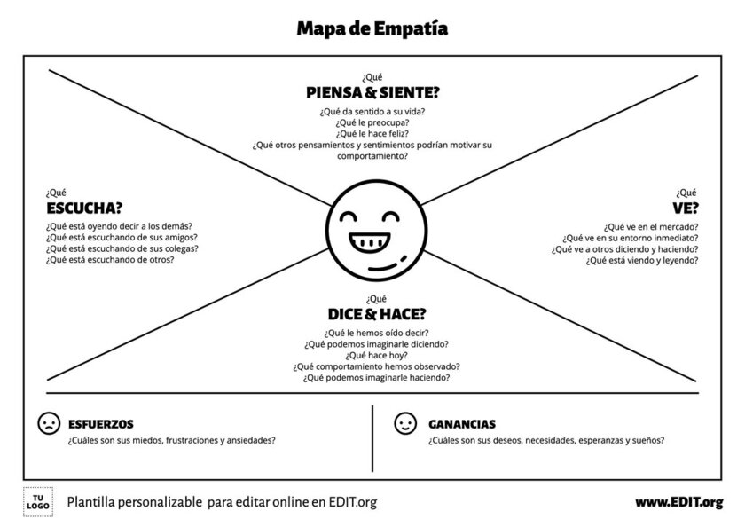
Design Thinking
Construyamos un mapa de empatía

Slide 18
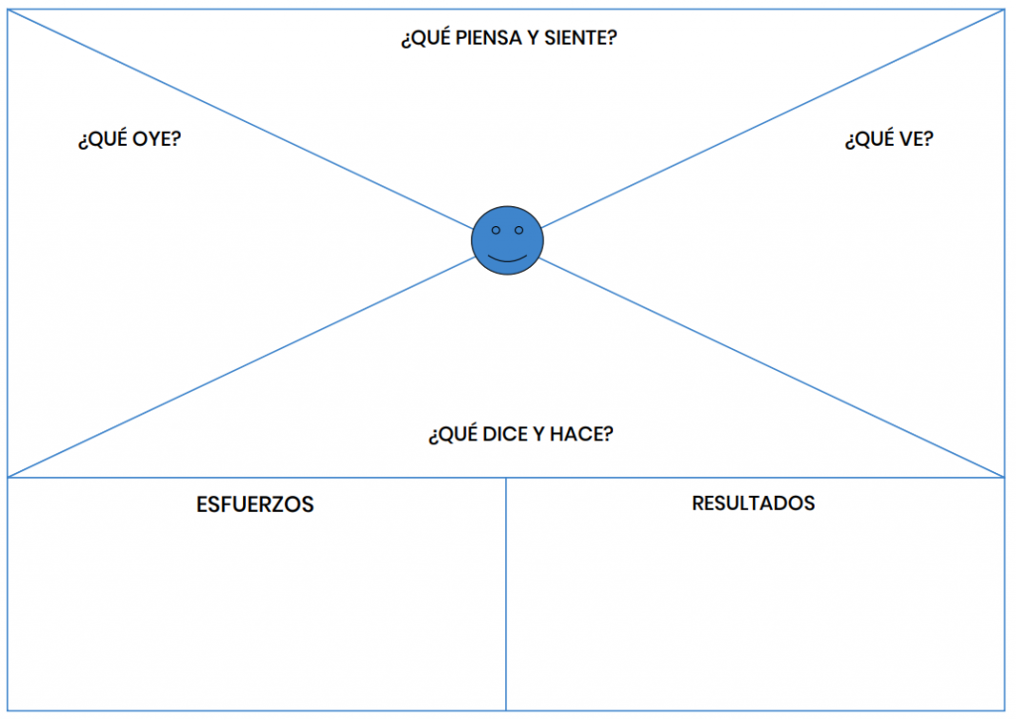
Design Thinking
Construyamos un mapa de empatía

Slide 19
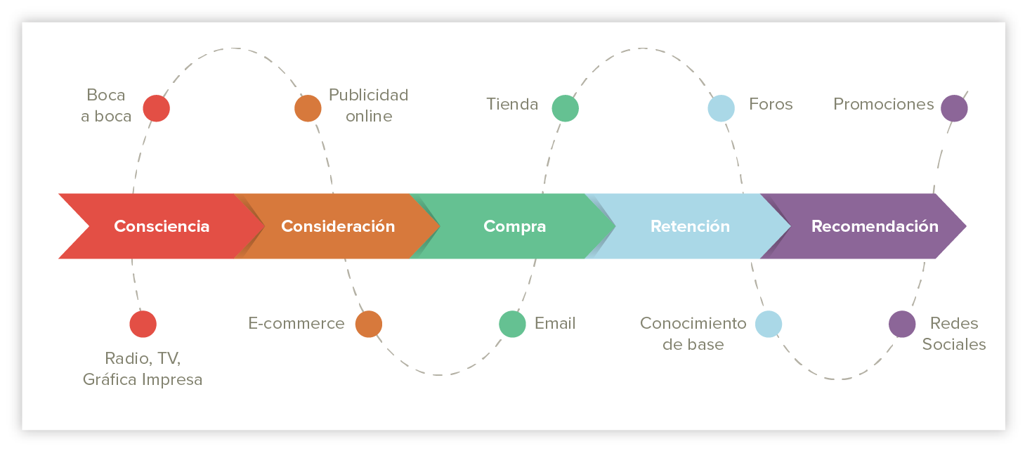
Design Thinking
El viaje del usuario: Identifiquemos puntos de mejora

Slide 20
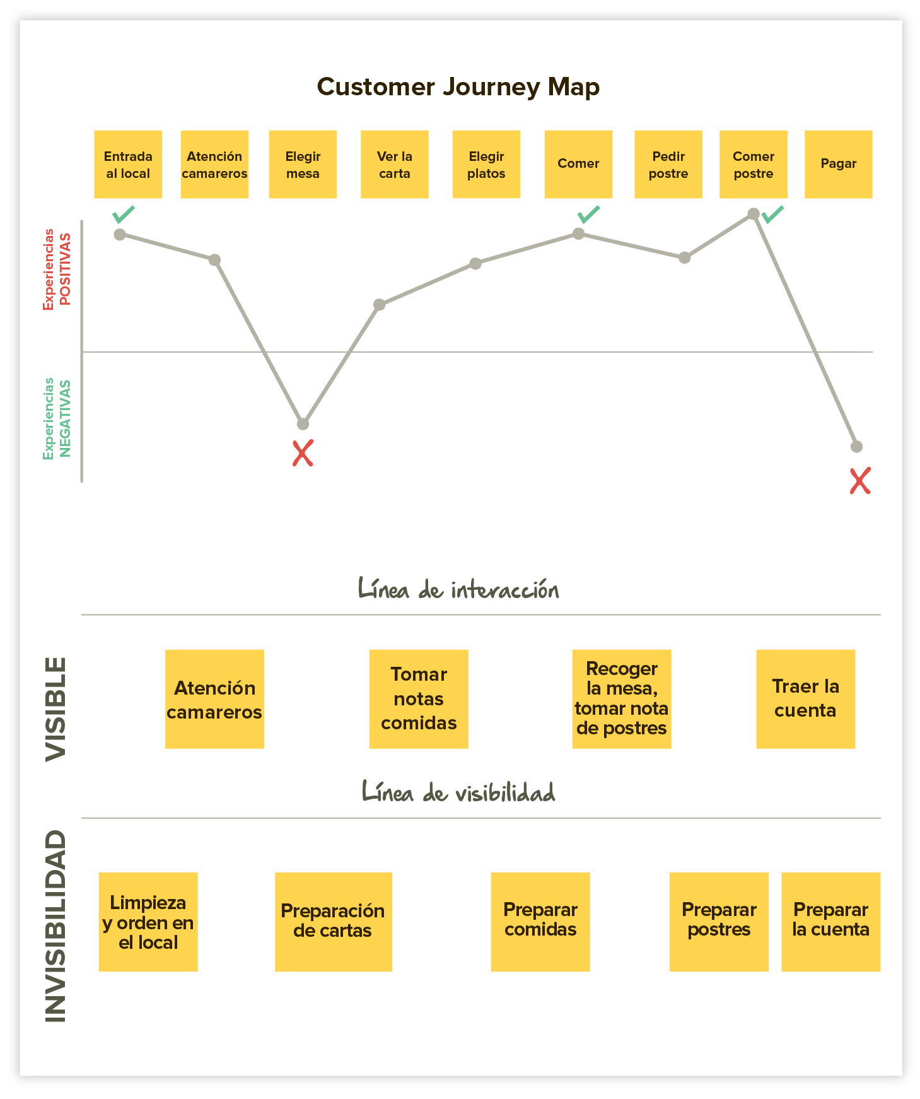
Construyamos un mapa de empatía

Slide 21



Design Thinking
Ahora que ya contamos con opciones de mejora luego del descubrimiento del usuario,
Organicemos:
Ideas mil!!!

Slide 22
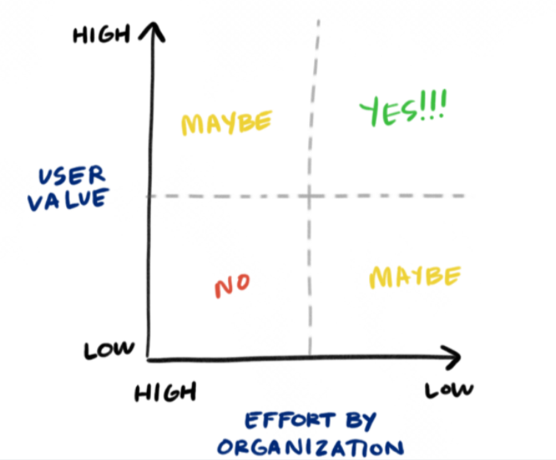
Design Thinking
Ideate!!!
Ideas mil!!!
Prioricemos:

Slide 23


Ideate!!!
Ideas mil!!!
Seleccionemos:

Slide 24
Elevator Pitch

Slide 25

Elevator Pitch
Si tienes una idea de negocio, estás convencido de que quieres emprender pero, te falta uno de los elementos más importantes en la ecuación que es la inversión, debes saber que en cualquier lugar y en cualquier momento puedes cruzarte con ese “alguien” que tenga las posibilidades e interés para invertir en tu idea.
Pero, si no estás preparado para contar tu proyecto y captar la atención del posible inversor en 30 segundos (lo que se conoce como elevator pitch), habrás perdido una gran oportunidad de negocio.

Slide 26

Elevator Pitch
¿Qué es un elevator pitch?
Elevator pitch o elevator speech es un anglicismo que se utiliza en el discurso de presentación sobre un proyecto o emprendimiento, ante potenciales clientes o accionistas cobrando especial relevancia para este segundo colectivo que se supone que busca proyectos y emprendedores con ideas claras, concisas y sintéticas para tomar decisiones sobre si invertir o no.
Como sabemos, los inversores son personas muy ocupadas por lo que debes ser capaz de condensar los puntos clave de tu idea de una manera que capte su atención, convencerlo de que es viable y dejarle claro la propuesta de valor. El objetivo es poder obtener una entrevista o reunión posterior con esa persona, en la que sí podrás explicarle con más detalle tu proyecto.
Su nombre de elevator pitch se debe a que asemeja el viaje en un ascensor que no dura más de 30 segundos. Entonces, imagina que entras en un ascensor y allí, cuando menos lo esperas, te topas con ese posible inversor.
El ascensor cierra sus puertas, es tu oportunidad, comienza la cuenta atrás…30 segundos… ¿qué le dirías?

Slide 27

Elevator Pitch
Define bien tu público objetivo
Si quieres tener una verdadera propuesta de valor, deberás delimitar tu público objetivo.
Muchos emprendedores cometen el error de querer llegar a todo el mundo y, aunque es el sueño de todas las empresas, es muy difícil desarrollar un producto o servicio que complazca a todos.
En este sentido, definir tu público es clave, y no sólo para el elevator pitch sino para el éxito del negocio.
Debes definir tu cliente ideal, detallando sus características, intereses, datos demográficos…descríbelo con el mayor detalle posible.
Te recomendamos que imagines una persona, le coloques un nombre y, a partir de allí, describe cómo es y lo que hace. Esa persona será tu cliente ideal y para él desarrollarás tu propuesta.

Slide 28

Elevator Pitch
2. Identifica el problema
Las ideas exitosas son las que resuelven un problema o satisfacen una necesidad ¿de quién? pues de tu cliente ideal. Piensa que no se hacen propuestas para convencer a un público de algo, sino que se ofrecen soluciones a necesidades.
En este punto es importante que investigues en los medios de qué habla tu público objetivo (redes sociales, periódicos, foros).
Luego, contrasta esta información con entrevistas.
Al ponerte en contacto directo con tu público enfocarás mejor tu idea y, además, en tu elevator pitch podrás respaldar lo que dices con las fuentes consultadas y entrevistas realizadas.
Esto le dará un valor adicional a tu mensaje.

Slide 29

Elevator Pitch
3. Desarrolla tu solución
Luego de los 2 pasos anteriores seguro ya tendrás la solución en tus manos.
Lo importante en este paso es saber transmitirla en un lenguaje cercano y sencillo, de manera que tanto al público objetivo como al inversor le quede claro el valor que aportará.

Slide 30
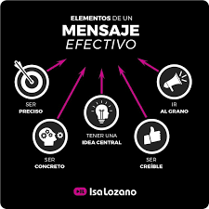
Elevator Pitch
4. Crea tu mensaje
Por último, dale forma a tu elevator pitch, recordando que no debe exceder de un minuto cuando lo dices en voz alta, así que coge lápiz y papel:
– Rompe el hielo con una pregunta que capte la atención (funciona muy bien un dato clave de una cifra a partir del cual puedas desarrollar tu idea). Si logras captar la atención, ya tienes más de la mitad del trabajo conseguido.
– Preséntate con tu nombre, de una manera cercana
– Cuenta lo que hace tu empresa en tres palabras clave
– Describe el problema y por qué es relevante para tu público objetivo
– Explica la solución
– Deja claro la viabilidad y beneficio del negocio
– Incluye una frase que deje abierta la posibilidad de concertar una próxima reunión para hablar en detalle y, recuerda llevar siempre contigo tu tarjeta de presentación que será el broche de oro de tu discurso.

Slide 31

Elevator Pitch
Un ejemplo de elevator pitch
un ejemplo de un elevator pitch para que puedas guiarte mientras elaboras el tuyo:
¿Sabías que las plazas de residencias y colegios mayores actuales en España solo cubrirían el 56% de la demanda potencial de los próximos años?
¿Y que los estudiantes de posgrados demandan lugares con una ambiente más sofisticado y profesional?
Mi nombre es Ana y formo parte de un equipo de emprendedores, vamos a crear una residencia estudiantil para jóvenes profesionales y estudiantes de posgrado donde se sientan como en casa pero sin las preocupaciones de la vida diaria, con todos los servicios que necesitan en un solo espacio para que solo se concentren en sus estudios o trabajo.
Necesitamos dinero para hacerlo; sabemos que en el 2020 las principales transacciones de inversión se hicieron en activos inmobiliarios de este tipo y que la rentabilidad de este tipo de negocios está entre el 5,8% y el 6% en España.
Aquí está mi tarjeta, podemos reunirnos cuando gustes y conversamos en detalle.

Slide 32

Elevator Pitch
Recomendaciones:
Una vez tengas listo tu elevator pitch léelo varias veces, asegúrate que tiene toda la información necesaria para conseguir esa inversión.
Escribe varias versiones y quédate con la mejor.
Luego, debes memorizarlo y practicar muchas veces, siempre que tengas unos minutos practícalo (además, son sólo 30 segundos) hasta lograr controlar el tiempo y que te salga con la mayor naturalidad posible.
La puesta en escena es tan importante como el mensaje.
Con estos pasos ya no dejarás pasar ninguna oportunidad, estarás preparado en todo momento para contarle al mundo lo que quieres hacer ¡éxitos!.

Slide 33
Que hemos aprendido hoy?
Descubriendo al usuario mediante el pensamiento de diseño
Etapas del Design Thinking
Como armar un mapa de priorización
Que es el elevator pitch

Slide 34

Preguntas
Como nos ayuda el Design Thinking?
Que herramientas existen para el desarrollo de una dinámica de pensamiento de diseño?
Cuando puede ser buena idea utilizar Elevator Pitch?

Slide 35
Bibliografía
3.1.1 Brown, T., Katz, B., & Garcia, M. M. (2020). Diseñar el cambio: Como el design thinking puede transformar las organizaciones e inspirar la innovación.
3.1.1 Power pitch method : el arte de construir un pitch para encantar a tus clientes y generar nuevos negocios
Por Sepúlveda Velásquez, Héctor
Información de la publicación: Santiago- Asoc. Emprendedores de Chile
3.1.1 ¿Design thinking? : una discusión a nueve voces
Por Esqueda Atayde, Román, México:bArs Optika

